Slide 1
111學年度親師座談會 教務處宣導事項
報告人：教務主任 石長明

Slide 2
課程+活動 → 孩子們多元學習 → 適性發展
111學年度 教務處 重要工作主軸
教師
專業
課程發展會議與領域會議之召開
教學
正常化
課程規劃與實施正常化
多元 學習
閱讀教育
學習 扶助
國英數三科
編班正常化
教學活動與評量正常化
專業成長研習
共同備課公開授課
一次篩選一次成長
學習成就低落學生
學科闖關競賽
各項競賽活動
社團活動
雙語及國際教育

Slide 3
特色課程
閱讀教育
校本課程圖書與資訊利用教育
晨讀—晨光序曲
主題書展：「有情人間」藝術與人文特展
「悅讀少年G」護照認證
科學展覽～第22屆校內科展
公開授課『教師共同備課、觀課與議課』
廣達游於藝～夏卡爾愛與美的專賣店

Slide 4
特色課程
雙語教育
各科教師與英語科教師雙語協同教學
外籍教師協同表演藝術課程協同教學
教師雙語社群共備課程
國際教育～英語交流社團、國際教育融入雙語SIEP計畫、國際筆友與線上交流。
課後作業指導～按部就班（16:55-18:10）

Slide 5
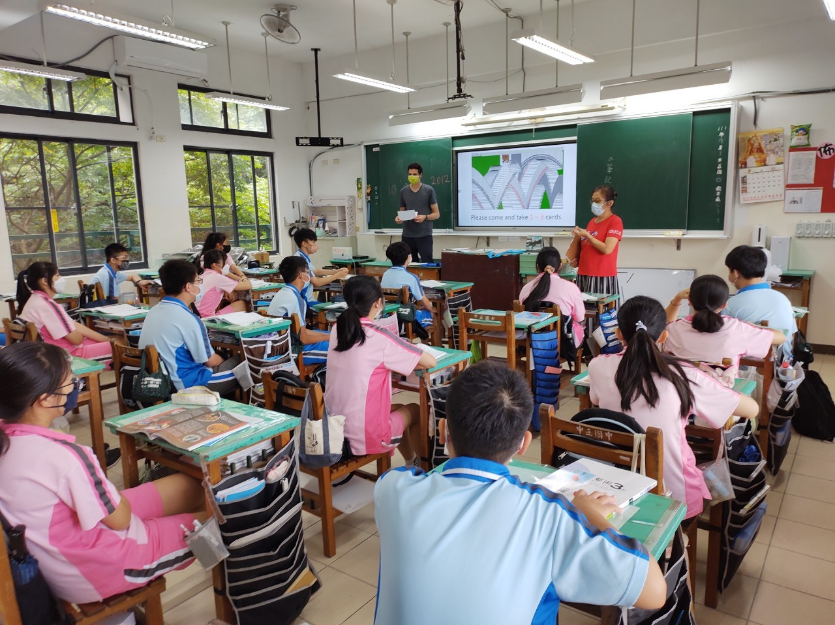
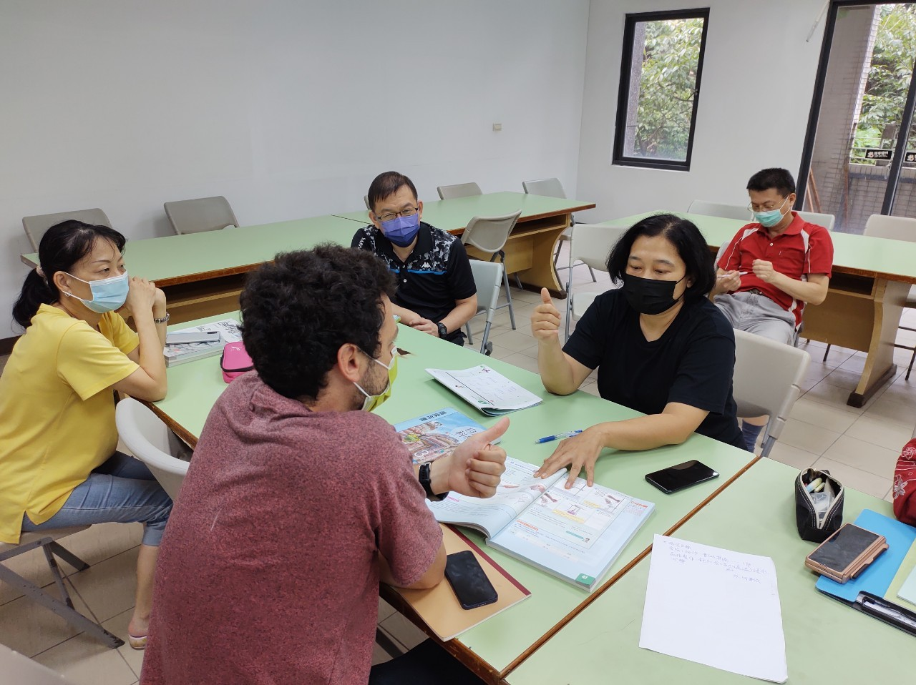
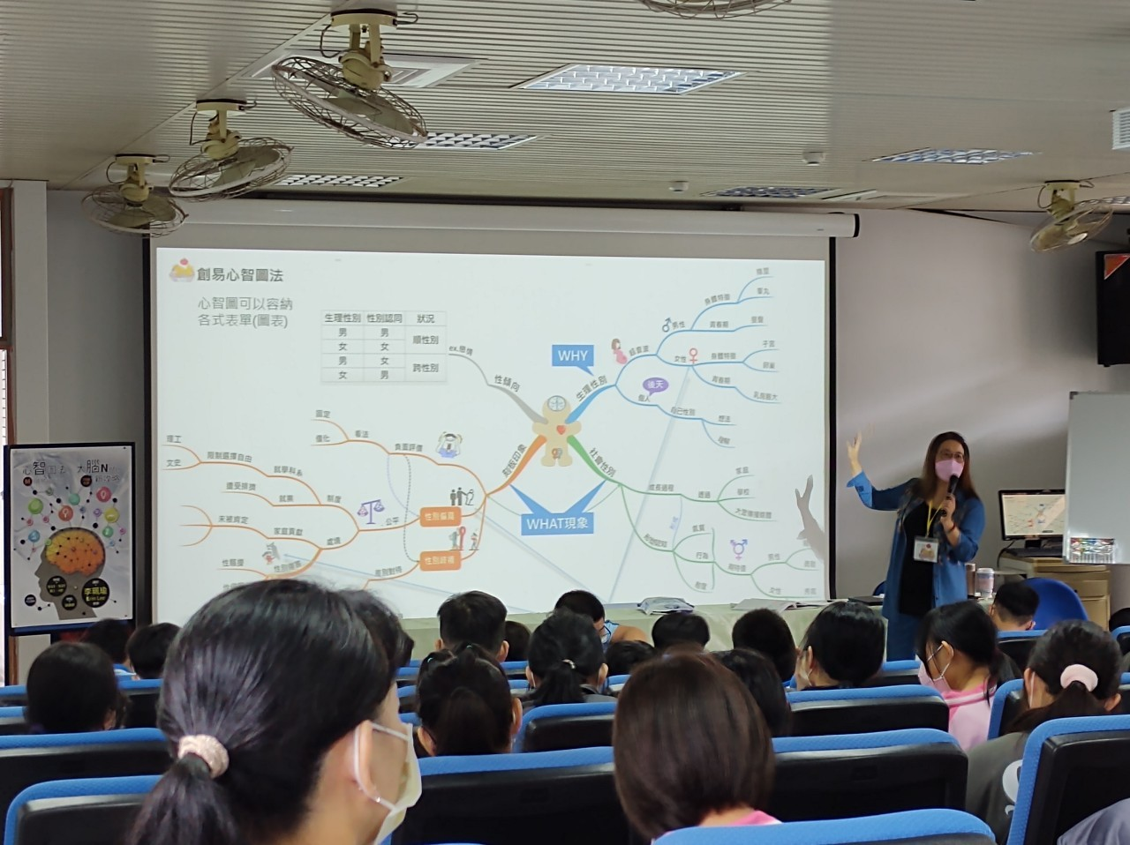
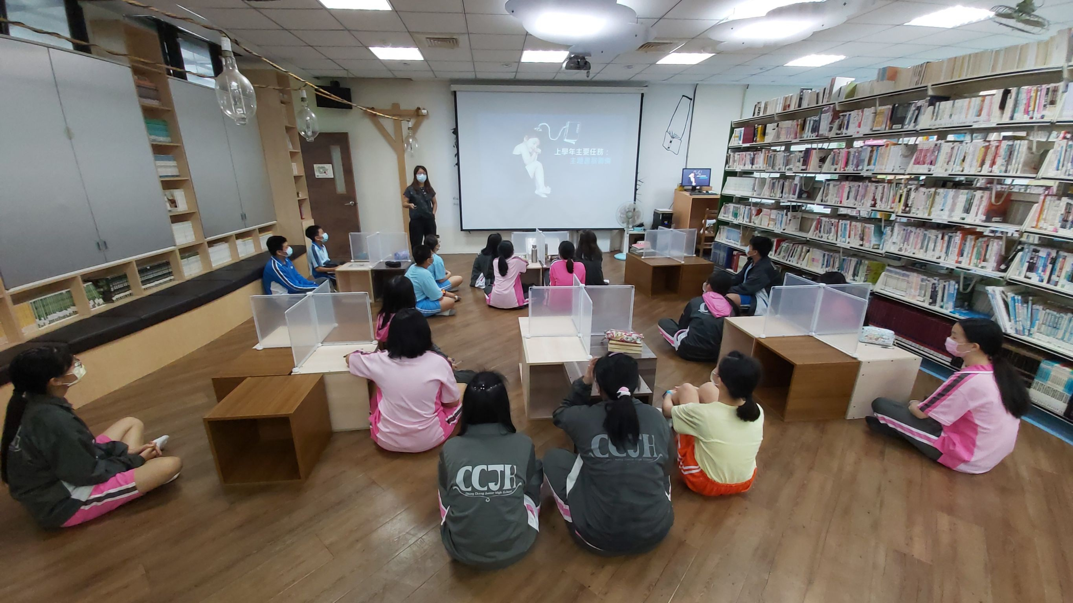

Slide 6
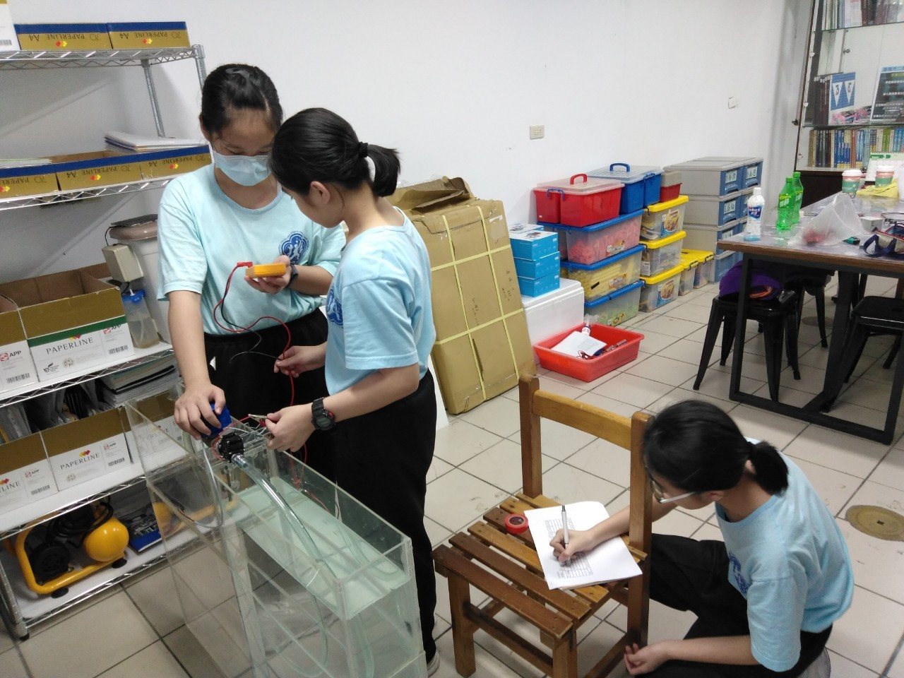
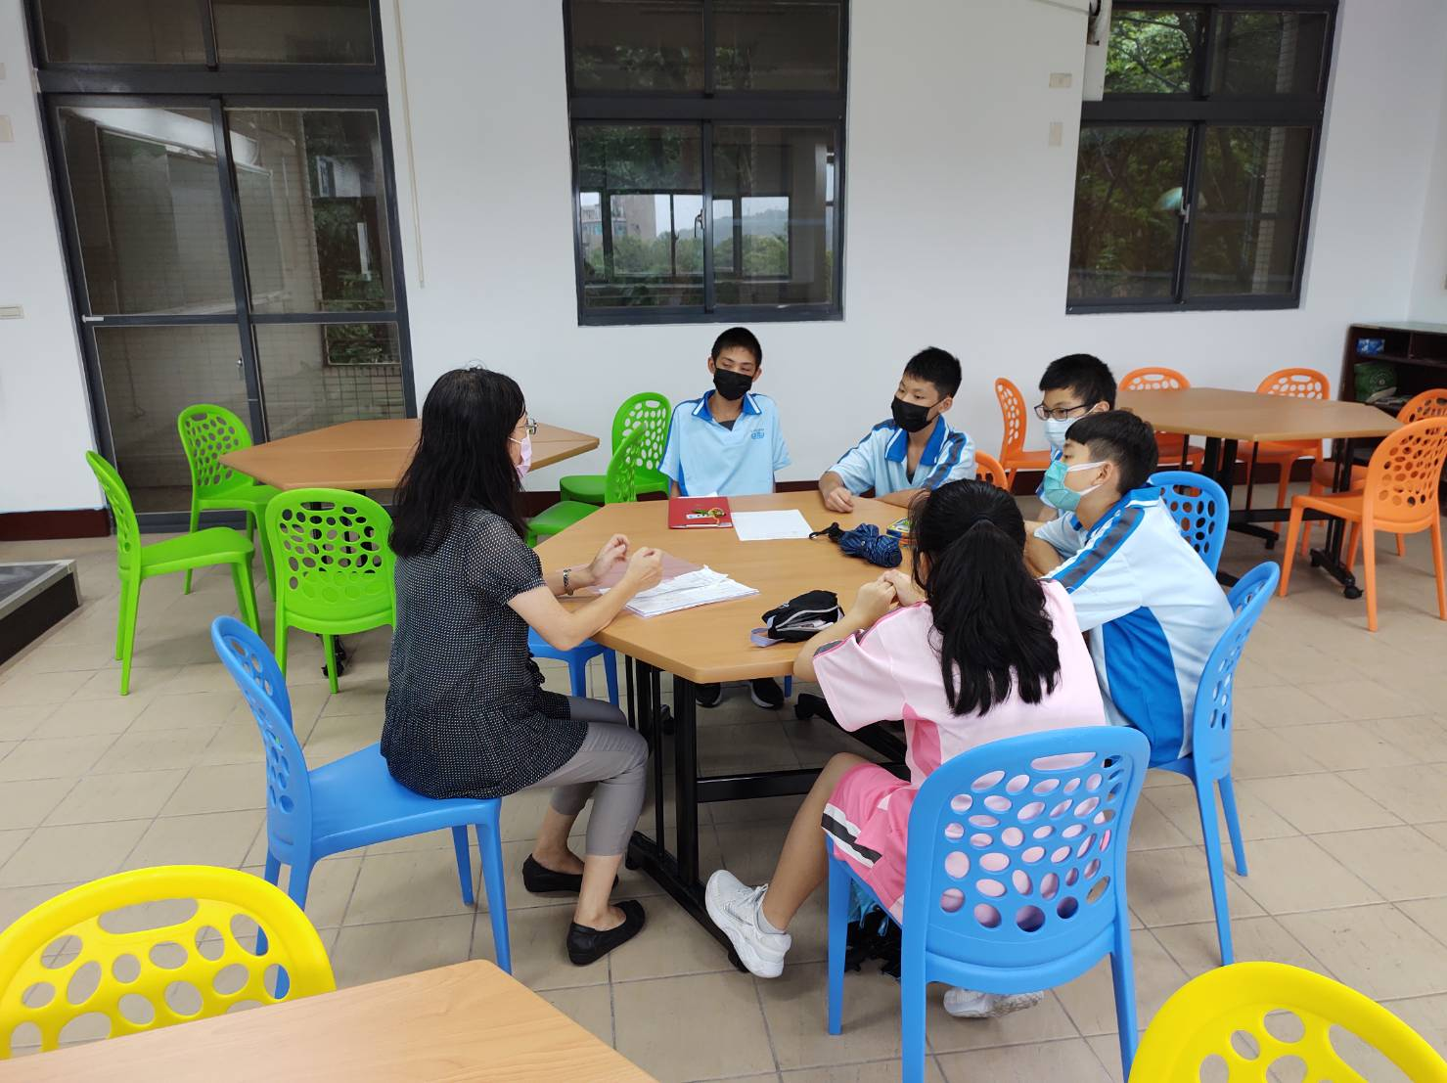
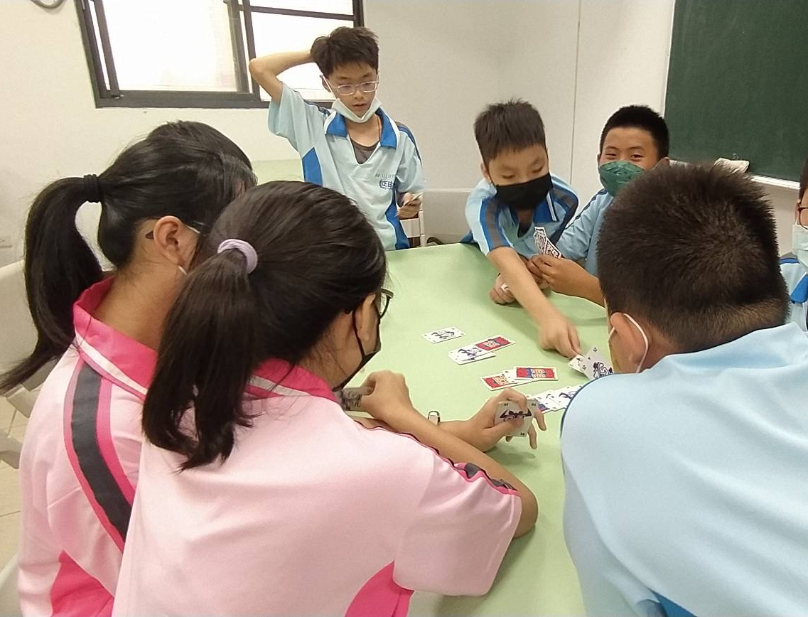
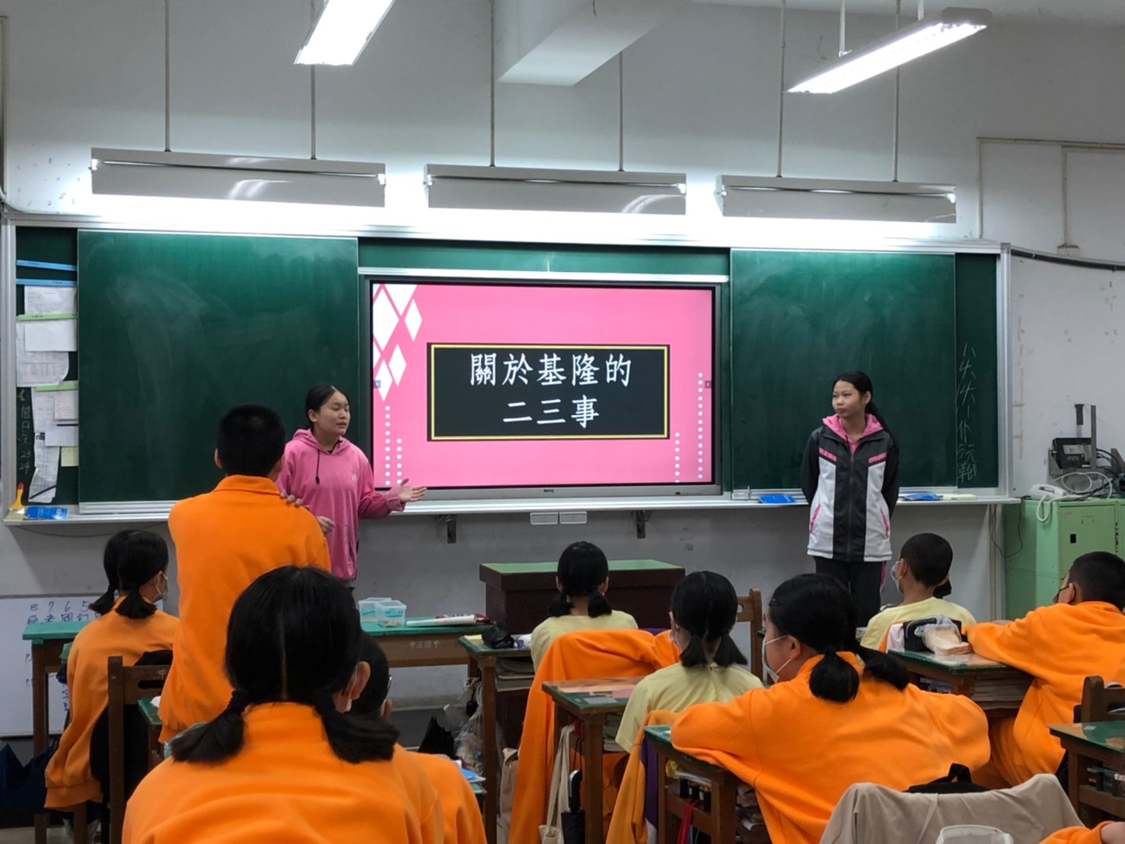
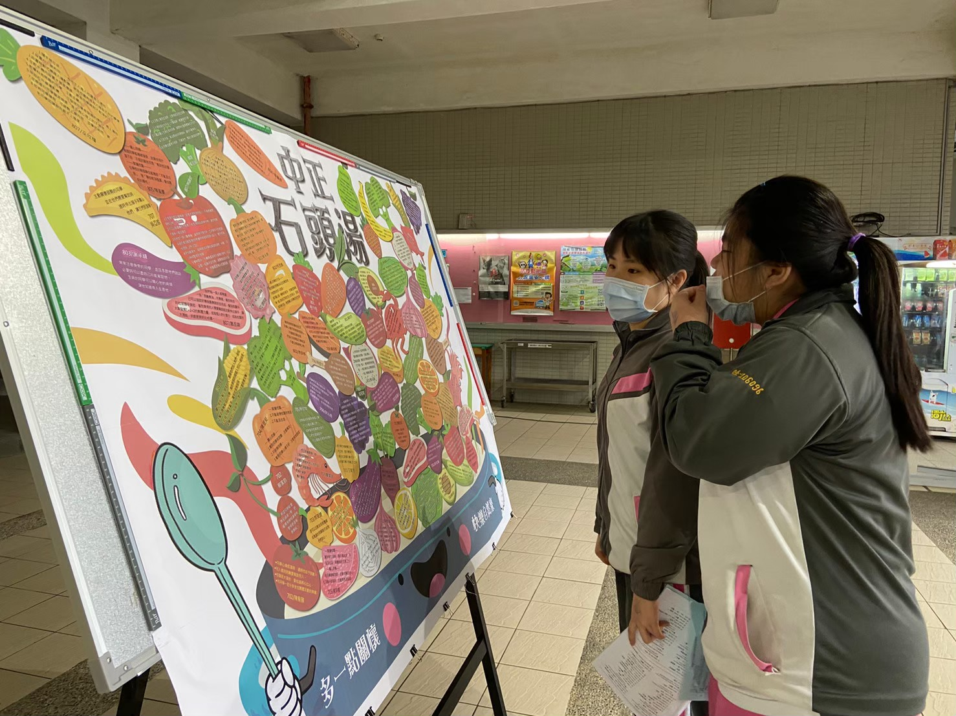

Slide 7
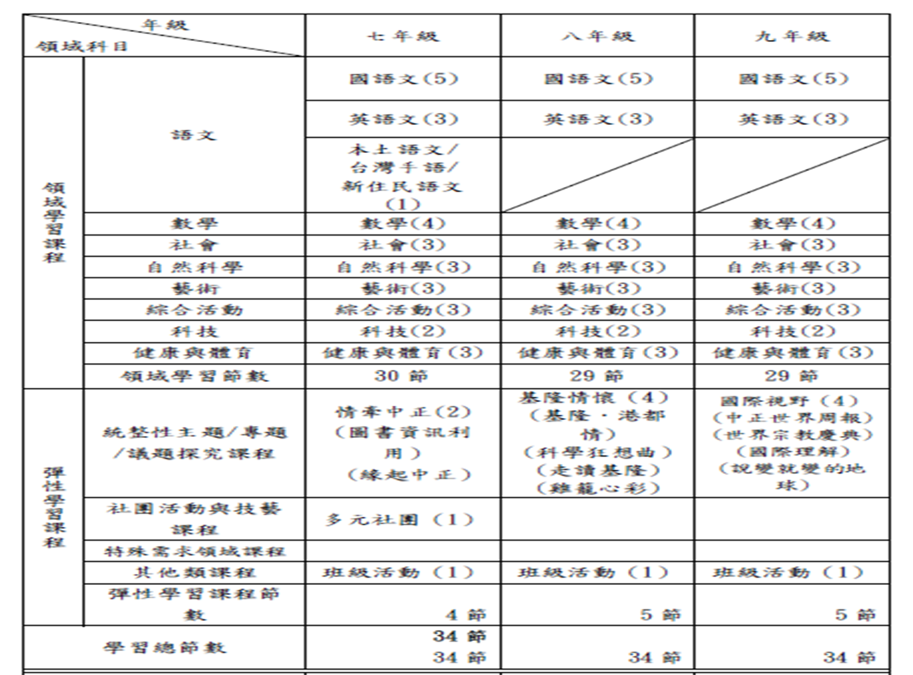
彈性學習課程

Slide 8
本校「學習優秀獎勵要點」
定期考查：國文、英文、數學、社會、自然等五科。
每次定期考查各科平均分數達90分以上（含90分），頒發「段考特優獎」獎狀乙紙。
每次定期考查各科平均分數達85分以上（含85分），頒發「段考優等獎」獎狀乙紙。
第二次定期考查起，班級進步名次達到下表標準者，頒發「段考最佳進步獎」獎狀乙紙。

Slide 9
九年級免試入學(111年度)-教育會考
考試日期：112年5月20日、21日(週六、日)
考試科目：

Slide 10
九年級免試入學-國中教育會考題型
國文、社會、自然～單選題
數學～選擇題（25~30題)、非選題（2~3題）
英語～英文閱讀（40~45題）、英文聽力（20~30題）
寫作測驗

Slide 11
CIRN國民中小學課程與教學資源整合平臺

Slide 12
感謝您的參與!

